Slide 1

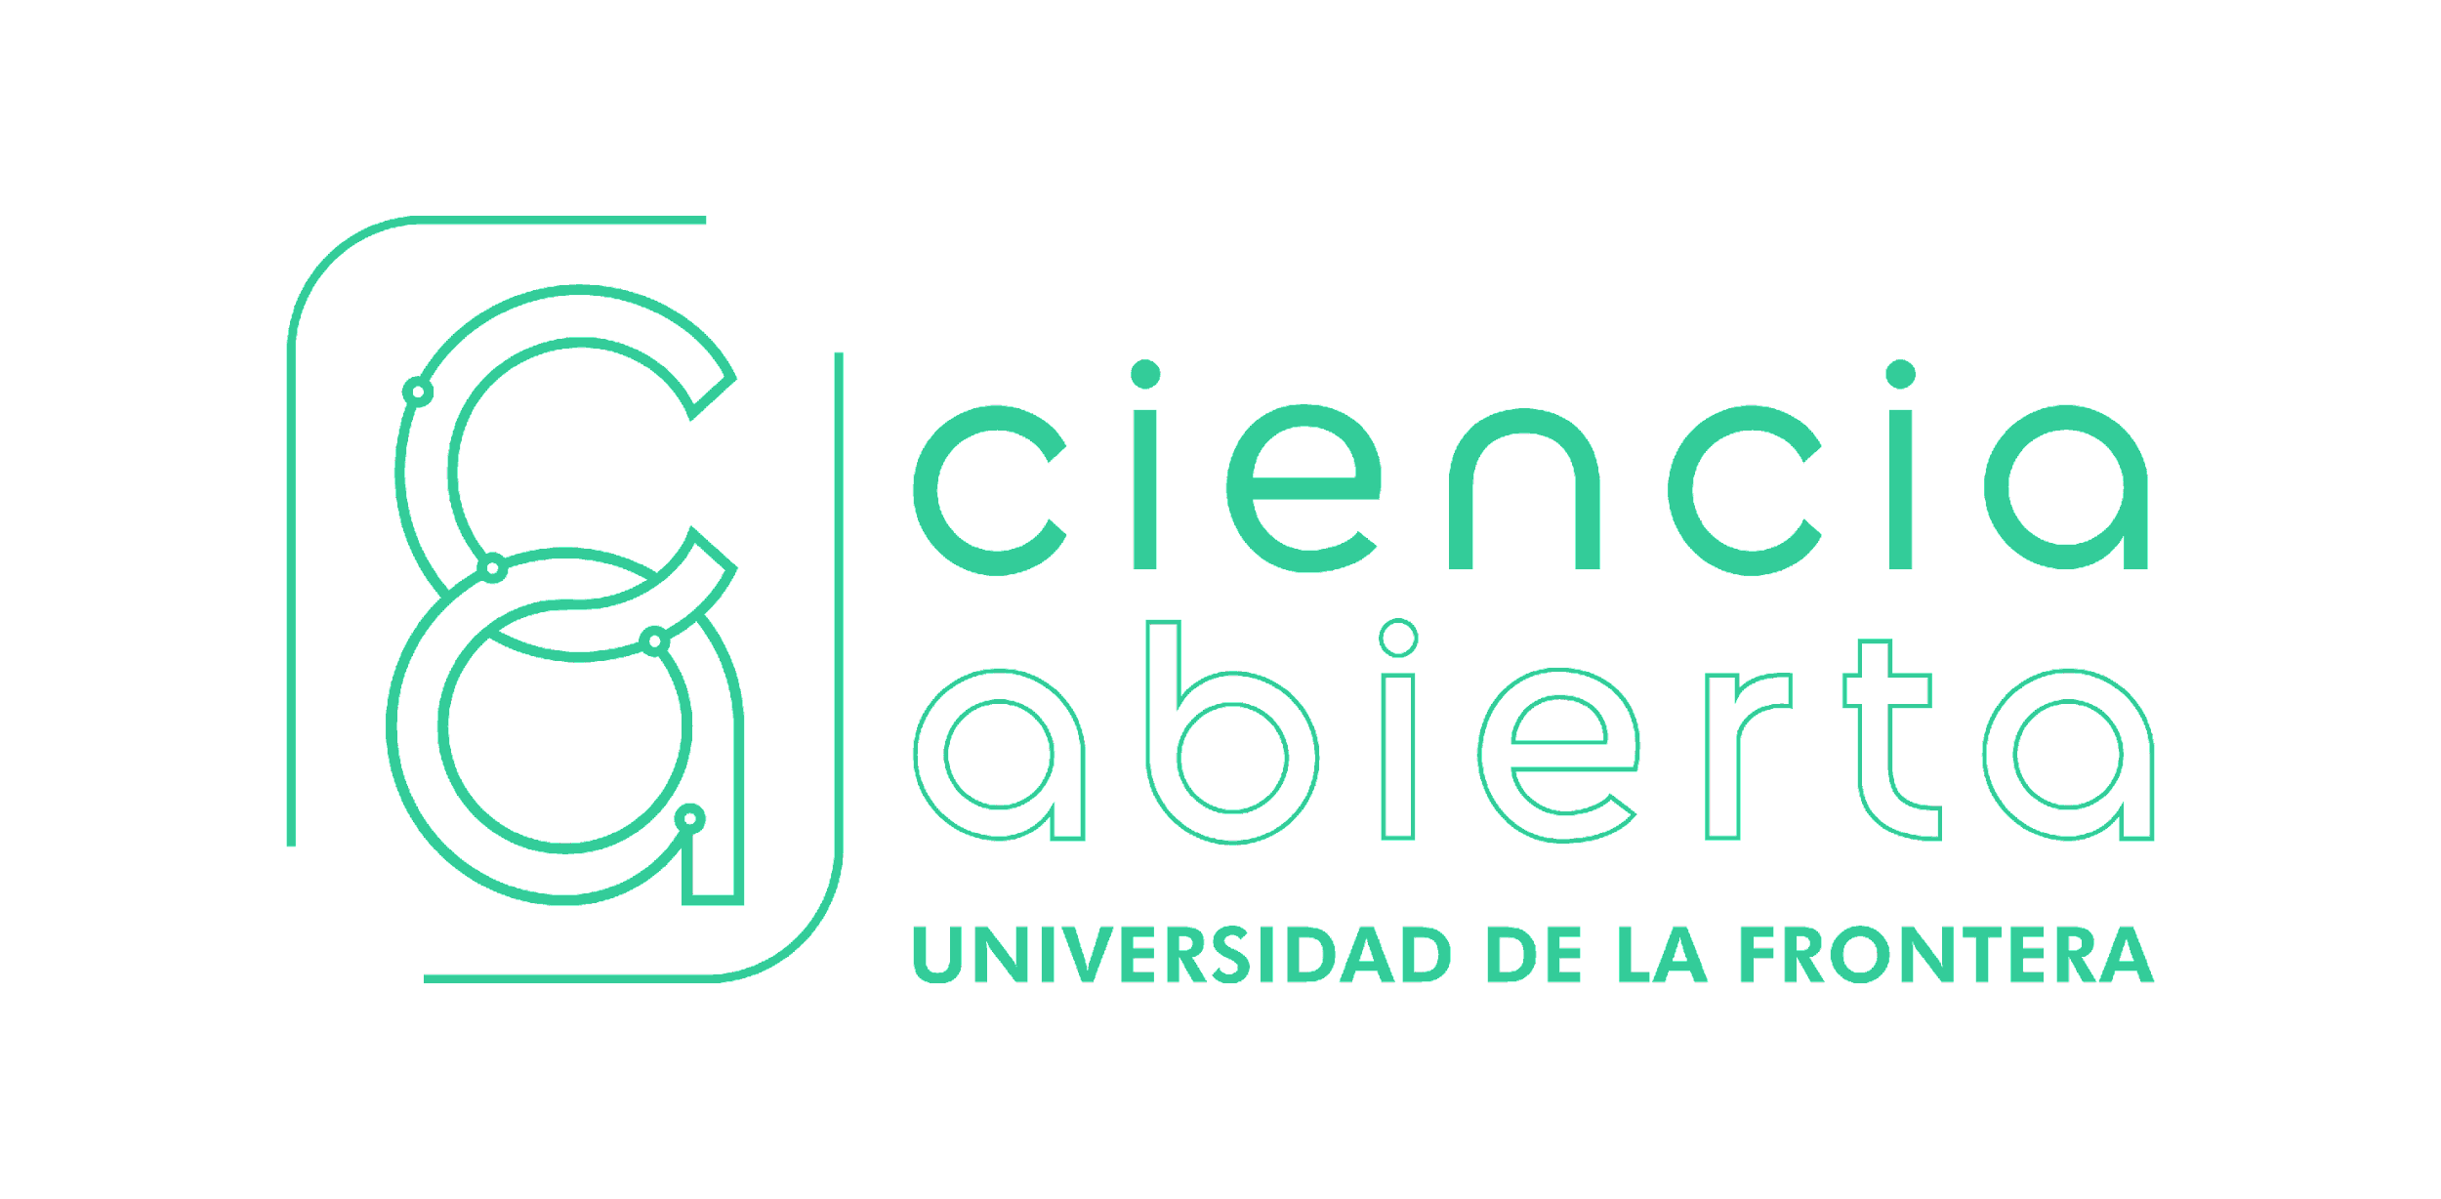
Prácticas y Culturas de
Publicación: Pre-prints,
Peer-Review y Open Access
Alexis E. Rebolledo Carreño
Metodólogo, Equipo InES Ciencia Abierta, Universidad de La Frontera

Slide 2


La ciencia es parte de nuestra cultura y como tal nos pertenece a todos

Slide 3

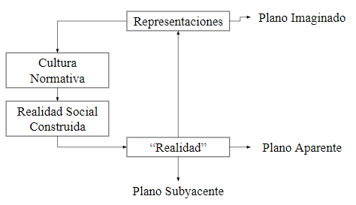

¿CÓMO SE CONSTRUYE CULTURA?

Slide 4
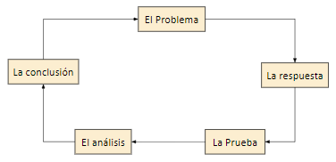
¿CUÁLES SON LAS PRÁCTICAS CIENTÍFICAS?

Slide 5

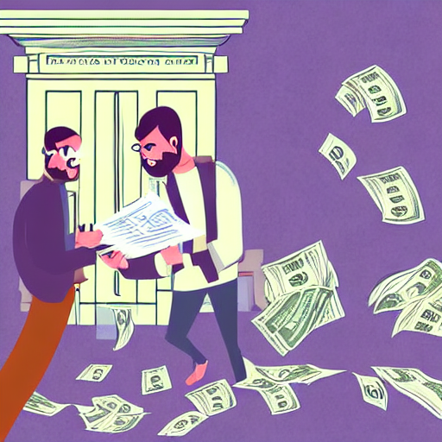
LAS ANTIGUAS* PRÁCTICAS DE PUBLICACIÓN…SIN OA
La publicación científica solía ser exclusiva de revistas y periódicos impresos, con un proceso de revisión por pares para determinar la calidad y relevancia del contenido.
Acceso limitado a estos recursos debido al alto costo de las suscripciones.
El proceso de publicación podía ser largo y oneroso para los autores debido a los costos de publicación y las tarifas de suscripción.

Slide 6
LAS ANTIGUAS* PRÁCTICAS DE PUBLICACIÓN…SIN OA
Investigadores y estudiantes tenían acceso solo a los recursos a los que estaban suscritos a través de sus instituciones.
Poca visibilidad y alcance de trabajos, especialmente los de países emergentes o de instituciones de menor tamaño.
Poca transparencia en el proceso de revisión por pares y dificultad para evaluar la calidad de la información publicada.

Slide 7


El Open Access y el surgimiento de una nueva cultura de publicación

Slide 8
¿QUÉ ES EL OPEN ACCESS Y POR QUÉ ES IMPORTANTE?
Open Access (OA) es una forma de acceso libre y gratuito a la literatura científica y académica en línea.
Es importante porque permite que la investigación y el conocimiento se compartan libremente, lo que facilita la colaboración y el avance del conocimiento.
También permite que la investigación sea accesible a personas que de otra manera no tendrían acceso, como investigadores en países en desarrollo, estudiantes y profesionales de la industria.
Además, el acceso libre y gratuito a la literatura científica también puede ayudar a reducir la duplicación de esfuerzos y aumentar la eficiencia en la investigación.

Slide 9
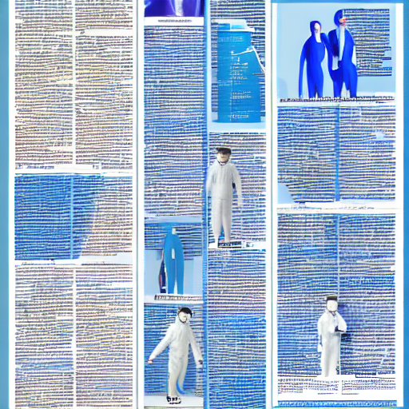

¿Y LAS PRÁCTICAS DE PUBLICACIÓN CIENTÍFICA?
Países líderes en publicación de artículos en acceso abierto:
Estados Unidos: 34%
Reino Unido: 33%
China: 30%
Alemania: 29%
España: 29%
"Open Access to Scientific Publications and Research Data in Latin America and the Caribbean" UNESCO (2020)

Slide 10
¿Y LAS PRÁCTICAS DE PUBLICACIÓN CIENTÍFICA?
Disciplinas líderes en publicación de artículos en acceso abierto:
Biología: 32%
Medicina: 28%
Ciencias ambientales: 26%
Ciencias agrícolas: 25%
Ciencias de la salud: 25%
"Open Access to Scientific Publications and Research Data in Latin America and the Caribbean" UNESCO (2020)

Slide 11
¿Y LAS PRÁCTICAS DE PUBLICACIÓN CIENTÍFICA?
Disciplinas con menos publicación de artículos en acceso abierto:
Humanidades: 14%
Ciencias sociales: 16%
Ciencias económicas: 17%
"Open Access to Scientific Publications and Research Data in Latin America and the Caribbean" UNESCO (2020)

Slide 12
Abriendo caminos para el Open Access

Slide 13
OPCIONES DE PUBLICACIÓN EN OPEN ACCESS
Revistas de acceso abierto (Gold OA)
Acceso abierto mediante el pago de una tarifa (Green OA)
Repositorios institucionales
Repositorios temáticos
Revistas científicas de acceso abierto
Acceso abierto mediante la negociación con las editoriales
Preprint servers

Slide 14

ESTADÍSTICAS Y EJEMPLOS DE IMPACTO DEL OPEN ACCESS
Los artículos publicados en acceso abierto reciben un 50% más de citas que los artículos publicados en revistas tradicionales
"The Effect of Open Access and Downloads ('Hits') on Citation Impact: A bibliography of studies" Björk y colaboradores, Journal of the Association for Information Science and Technology, 2020

Slide 15

ESTADÍSTICAS Y EJEMPLOS DE IMPACTO DEL OPEN ACCESS
Los artículos publicados en acceso abierto en biomedicina reciben un 36% más de citas que los artículos publicados en revistas tradicionales
"Open access, impact factors and the open citation advantage: a large-scale study" Piwowar y colaboradores, F1000Research, 2018

Slide 16
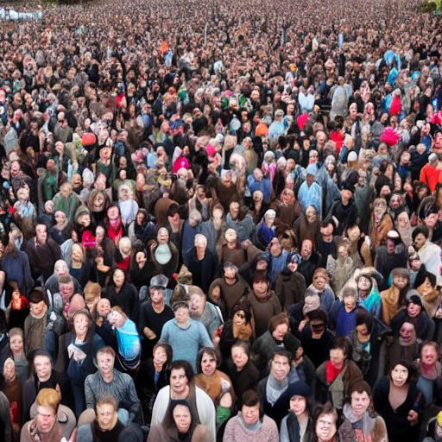
ESTADÍSTICAS Y EJEMPLOS DE IMPACTO DEL OPEN ACCESS
Los artículos publicados en acceso abierto en ciencias sociales y humanidades reciben un 17% más de citas que los artículos publicados en revistas tradicionales
"Open access and impact: a longitudinal study of a large disciplinary repository" Haustein y colaboradores, PloS ONE, 2016

Slide 17

ESTADÍSTICAS Y EJEMPLOS DE IMPACTO DEL OPEN ACCESS
Los artículos publicados en acceso abierto en ciencias naturales reciben un 45% más de citas que los artículos publicados en revistas tradicionales
"Open access publishing, article downloads, and citations: randomised controlled trial" Davidson y colaboradores, BMJ, 2015

Slide 18
Tipos de “rutas” de acceso abierto

Slide 19
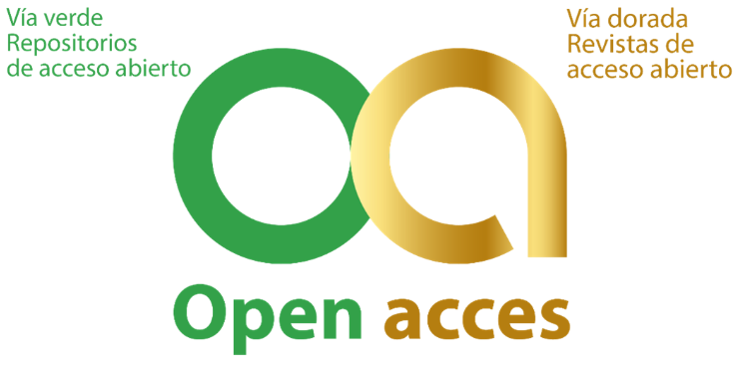
RUTA VERDE
Es una forma de acceso abierto en la cual los autores depositan una copia de su artículo en un repositorio institucional o de acceso abierto, sin necesidad de pagar tarifas. La versión depositada suele ser la versión previa al peer-review o la versión final revisada.

Slide 20
RUTA DORADA
Es una forma de acceso abierto en la cual los autores pagan una tarifa para publicar su artículo en una revista científica de acceso abierto. Una vez publicado, el artículo está disponible de forma libre y gratuita para todos los lectores.

Slide 21
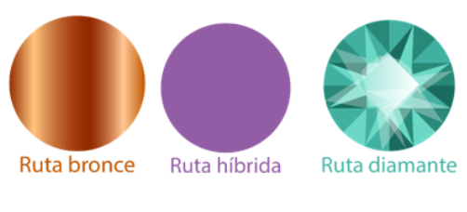
RUTA BRONCE
Se refiere a artículos que son de libre lectura en las páginas de los editores, pero sin una licencia abierta explícita que permita su distribución y reutilización.

Slide 22
RUTA HÍBRIDA
Se refiere a los artículos basados en el modelo comercial denominado “El autor paga”, en donde se paga por publicar y no por leer.

Slide 23
RUTA DIAMANTE
Es una forma de acceso abierto en la cual los autores publican sus artículos en revistas o plataformas que no cobran tarifas y no requieren de ningún tipo de pago por parte de los autores. Es completamente gratis para los autores y los lectores.

Slide 24
¿Cómo puedo identificar la “ruta” de una revista? ¿Cómo saber si es Open Access?

Slide 25
EXISTEN VARIAS FORMAS DE IDENTIFICAR SI UNA REVISTA ES OPEN ACCESS O NO
Revisar la política de acceso de la revista: Muchas revistas incluyen información sobre su política de acceso en su sitio web, en la sección "About" o "Instructions for authors".
Consultar repositorios y directorios de Open Access: Hay varios repositorios y directorios en línea, como DOAJ (Directory of Open Access Journals), JURN o ROAD (Directory of Open Access scholarly Resources) que proporcionan información sobre las revistas que son Open Access.
Utilizar herramientas de verificación de acceso abierto: Herramientas como Unpaywall, OpenAccess Button, etc., te permiten verificar si un artículo específico está disponible en acceso abierto en una revista o repositorio.
bit.ly/herramientasOA

Slide 26
Sherpa Romeo

Slide 27
¿QUÉ ES Y CÓMO FUNCIONA?
LINK: https://v2.sherpa.ac.uk/romeo/
Sherpa Romeo (SHERPA-RoMEO) es un directorio de políticas de revistas en acceso abierto que proporciona información sobre las políticas de acceso de las revistas en cuanto a los derechos de autor y las condiciones de deposito en repositorios institucionales. Este directorio se enfoca en revistas científicas, técnicas y médicas (STM), pero también incluye otras disciplinas.
Funciona recolectando y analizando información de las políticas de acceso de las revistas, y clasificando las revistas en diferentes categorías según las condiciones de acceso. Algunas de las categorías utilizadas por Sherpa Romeo incluyen: "Open Access", "Permitir el depósito preprint", "Permitir el depósito postprint" y "Permitir el depósito del publisher version/PDF".

Slide 28
¿Qué son los pre-prints y cómo se utilizan?

Slide 29
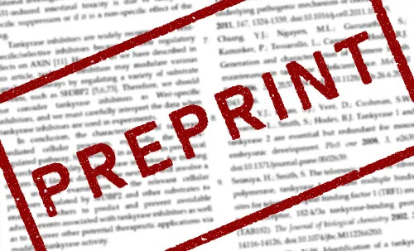
¿QUÉ SON LOS PRE-PRINTS?
Los pre-prints son versiones previas de artículos científicos que los autores publican antes de que sean revisados por pares y aceptados para su publicación en una revista.

Slide 30
¿CÓMO SE UTILIZAN LOS PRE-PRINTS?
En la comunidad científica, los pre-prints se utilizan para compartir investigaciones de manera temprana, permitiendo a otros investigadores leer y comentar sobre el trabajo antes de que sea publicado oficialmente.

Slide 31
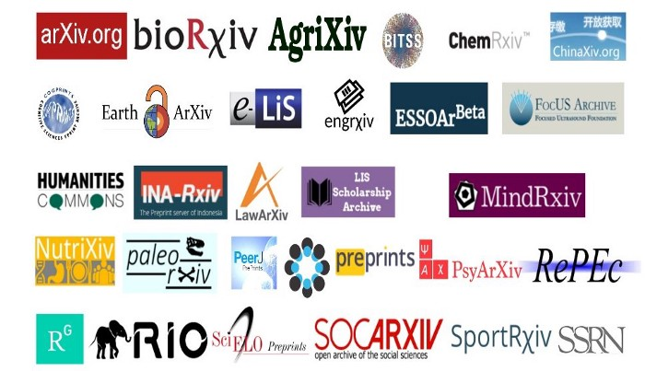
¿DÓNDE ENCUENTRO PRE-PRINTS?
Hay varios servidores de pre-print en diferentes áreas de investigación
Es importante mencionar que algunos editores y revistas no aceptan el uso de pre-prints como referencia para la revisión por pares, es importante chequear las políticas de la revista a la cual se desea enviar el trabajo.

Slide 32
VENTAJAS DE LOS PRE-PRINTS
LINK: https://v2.sherpa.ac.uk/romeo/
Compartir investigaciones de manera temprana
Recibir comentarios valiosos
Recibir reconocimiento y crédito temprano
Mayor transparencia y reproducibilidad
¿DESAFÍOS?

Slide 33
¿Cuál es el proceso para publicar un pre-print?

Slide 34
CÓMO PUBLICAR UN PRE-PRINT
El proceso para publicar un pre-print varía dependiendo del repositorio o plataforma en el que se publique
Preparar el manuscrito
Enviar el manuscrito al repositorio o plataforma de pre-prints
Revisión por pares
Publicación
Difusión
Revisión y actualización

Slide 35
¿Y los post-print?

Slide 36
QUÉ ES UN POST-PRINT
El post-print es el manuscrito final de un artículo científico, después de haber sido revisado y aceptado para su publicación en una revista. Incluye todas las correcciones y modificaciones realizadas por los revisores y el editor, pero no tiene el formato y diseño final de la versión publicada.

Slide 37
¿Qué es la revisión por pares abierta?

Slide 38

OPEN PEER REVIEW
La revisión por pares abierta es un proceso de revisión en el cual los autores, revisores y editores comparten el manuscrito revisado y los comentarios de revisión con el público. Es una forma de hacer transparente el proceso de revisión y permitir que otros investigadores puedan aprender de los comentarios y sugerencias dadas.

Slide 39
¿DÓNDE ENCUENTRO PLATAFORMAS DE OPEN PEER REVIEWS?
Existen varias plataformas y procesos de revisión por pares abiertos que se utilizan en la comunidad científica.
F1000Research: es una plataforma de publicación en acceso abierto que utiliza un proceso de revisión por pares abierto. Los manuscritos son revisados por pares y los comentarios y revisiones son compartidos públicamente junto con el artículo publicado.
PeerJ: es una plataforma de publicación en acceso abierto que utiliza un proceso de revisión por pares abierto. Los manuscritos son revisados por pares y los comentarios y revisiones son compartidos públicamente junto con el artículo publicado.
The Winnower: es una plataforma de publicación en acceso abierto que utiliza un proceso de revisión por pares abierto. Los manuscritos son revisados por pares y los comentarios y revisiones son compartidos públicamente junto con el artículo publicado.
Publons: es una plataforma de revisión por pares abierta que permite a los investigadores compartir y recibir crédito por sus revisiones y comentarios en trabajos científicos.

Slide 40
VENTAJAS DEL OPEN PEER REVIEW
Ventajas de utilizar la revisión por pares abierta:
Mayor transparencia: La revisión por pares abierta hace transparente el proceso de revisión, lo que aumenta la confianza en el mismo.
Mejora en la calidad de las publicaciones: Los comentarios y sugerencias de los revisores están disponibles para todos, lo que permite a otros investigadores aprender de ellos y mejorar sus propios trabajos.
Crédito para los revisores: Los revisores reciben crédito por sus contribuciones, lo que puede motivarlos a participar en el proceso de revisión.
Mayor transparencia en el proceso de revisión: Los comentarios de revisión y las versiones revisadas de los manuscritos son compartidos públicamente, lo que permite a otros investigadores aprender de los comentarios y sugerencias dadas.

Slide 41
DESAFÍOS DEL OPEN PEER REVIEW
Algunos desafíos derivados de utilizar la revisión por pares abierta:
Protección de la privacidad de los revisores: Los revisores pueden ser reticentes a compartir sus comentarios y revisiones públicamente debido a preocupaciones sobre su privacidad y la posibilidad de recibir comentarios críticos.
Tiempo adicional para revisores: Puede requerir más tiempo y esfuerzo para los revisores escribir comentarios y revisiones que serán compartidos públicamente
Comentarios críticos públicos: Los autores pueden recibir comentarios críticos públicamente que pueden ser desalentadores o poco constructivos.

Slide 42

OPEN ACCESS
Y
CAMBIO CULTURAL

Slide 43
Cambios en las normas y valores en la comunidad científica: El Open Access, los pre-prints y la revisión por pares abierta están promoviendo un cambio en las normas y valores en la comunidad científica hacia una mayor colaboración, transparencia y apertura en el proceso de investigación y publicación.
Acceso a la información científica: El Open Access está permitiendo un acceso más amplio a la literatura científica, especialmente para investigadores de países en desarrollo o instituciones con recursos limitados. Esto puede conducir a una mayor equidad en el acceso a la información científica.
OPEN ACCESS Y CAMBIO CULTURAL
Cambios en el rol de los investigadores: Las nuevas prácticas abiertas de publicación están permitiendo a los investigadores compartir sus investigaciones de manera temprana y recibir comentarios valiosos de otros investigadores. Esto puede conducir a un cambio en el rol de los investigadores, ya que se les está dando un papel más activo en el proceso de investigación y publicación.
Impacto en la carrera de investigadores: Las nuevas prácticas abiertas de publicación pueden tener un impacto en la carrera de los investigadores, ya que están contribuyendo a reducir las barreras para el acceso a la información científica y promoviendo una mayor colaboración y transparencia en el proceso de investigación y publicación.

Slide 44

MUCHAS GRACIAS
alexis.rebolledo@ufrontera.cl

